Slide 1


RECREACION Y DEPORTE EN LA SEDE PATEVACA
2016

Slide 2
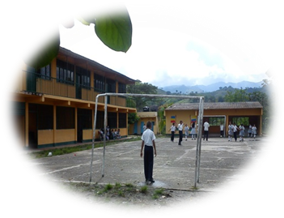
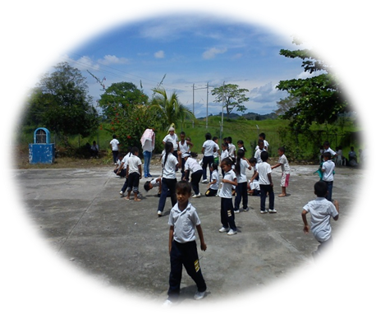
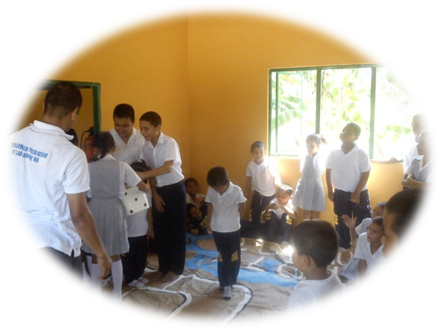
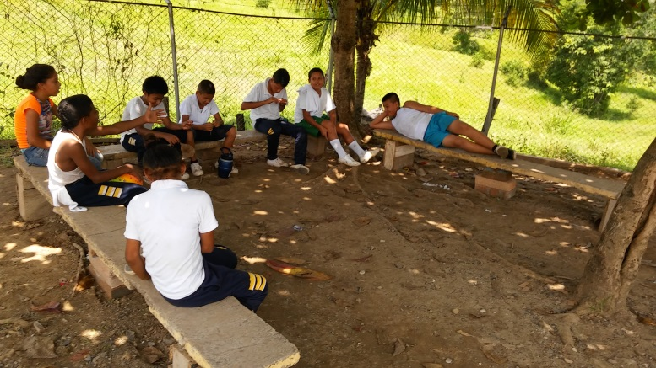
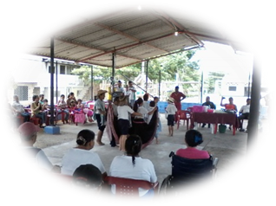

Actividades lúdico-recreativas

Slide 3
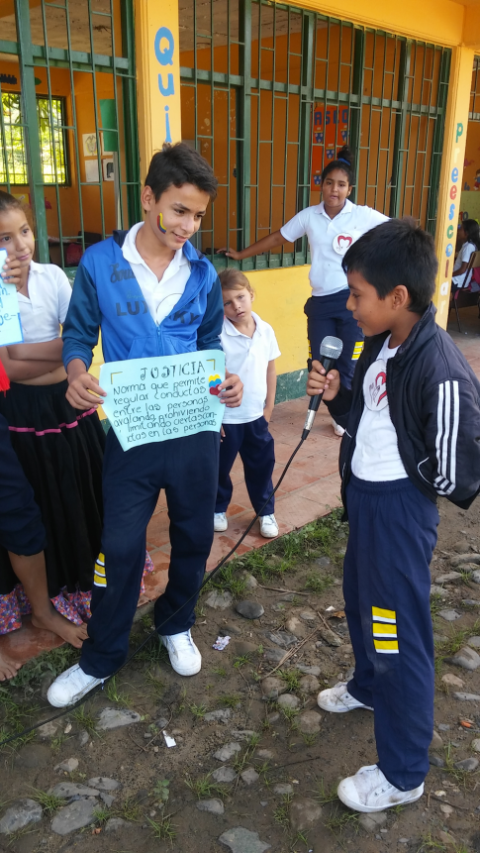
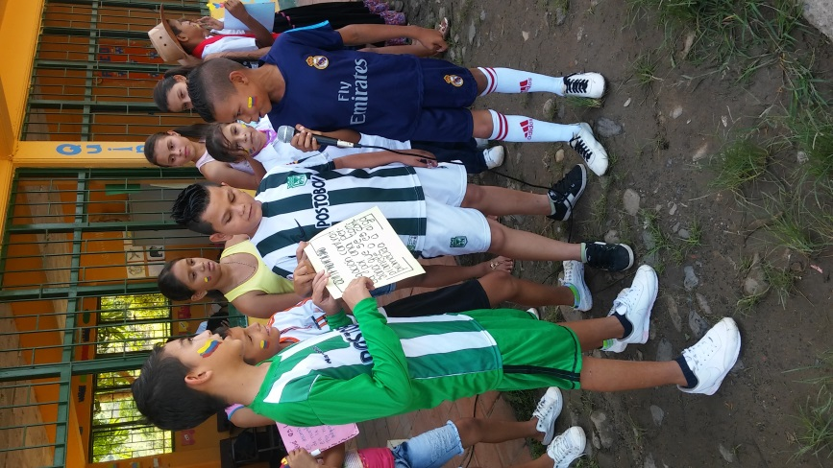
Aprovechamiento de los espacios de izadas de bandera.

Slide 4
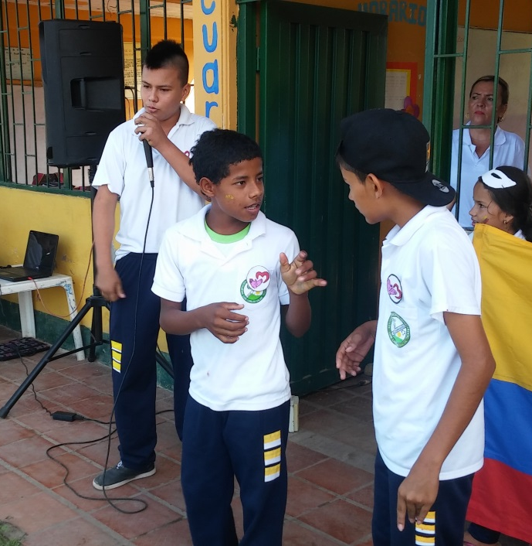
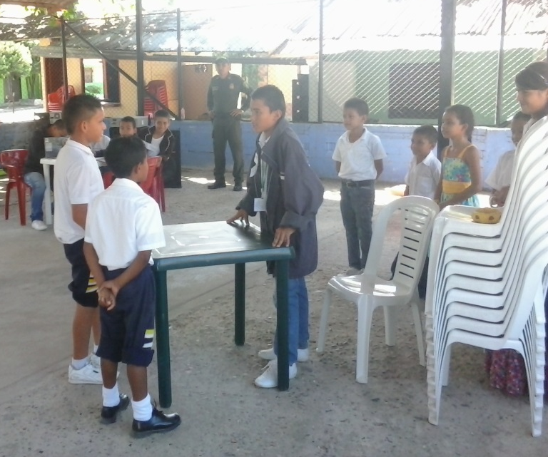
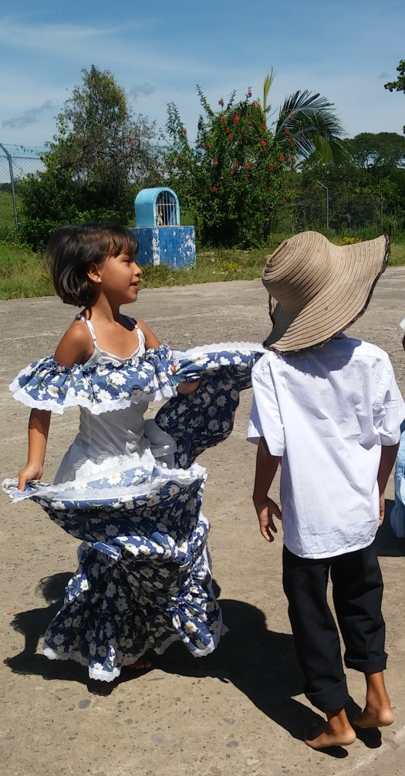
Expresiones artísticas como la danza, el canto y el teatro están presentes en las izadas de banderas

Slide 5
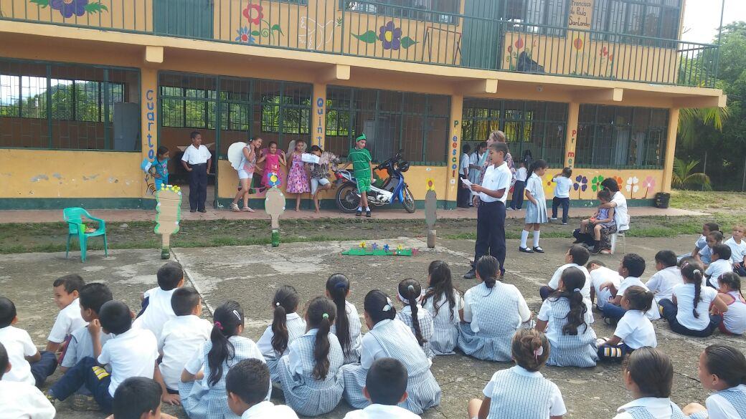
El teatro es una herramienta valiosa para que el alumno pierda el miedo a hablar en publico.

Slide 6
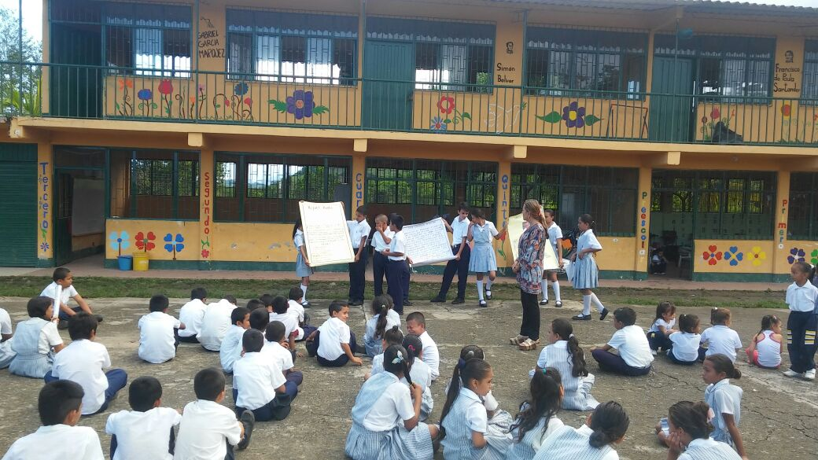
Mediante las exposiciones los alumnos
Adquieren nuevos conocimientos, que
son transmitidos a sus compañeros.

Slide 7
